Slide 1
مساعد مادة التحليل العددي numerical analysis
اعداد
أ.م. كمال اسماعيل غفور

Slide 3
الفصل الاول تحليل الاخطاء

Slide 7
الفصل الثاني حلول المعادلات غير الخطية

Slide 27
الفصل الثالث حلول المنظومة الخطية

Slide 41
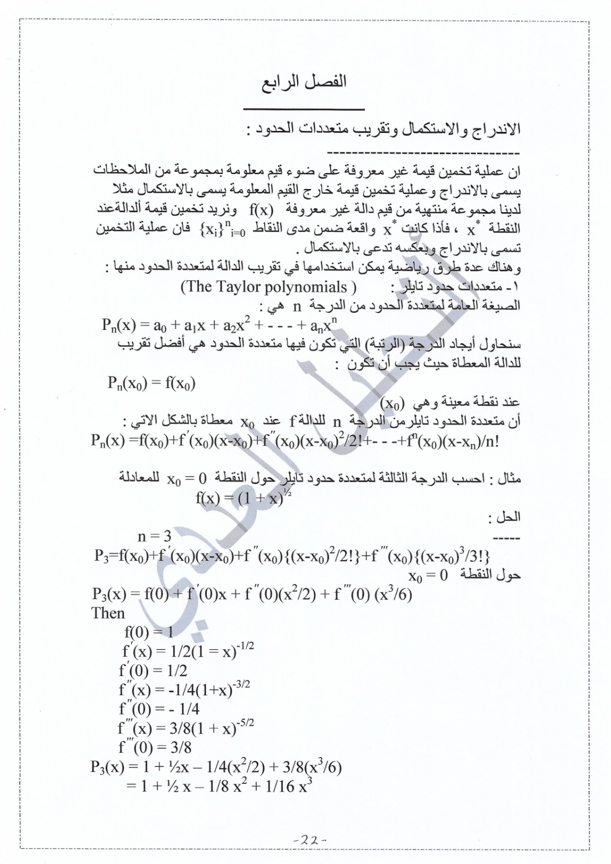

Slide 42
الفصل الرابع الاندراج والاستكمال وتقريب متعددات الحدود

Slide 49
الفصل الخامس التفاضل والتكامل العددي

Slide 60
الفصل السادس حل المعادلات التفاضلية

